Slide 1


TOÁN
Trang 63

Slide 2


Slide 3









Slide 4






Slide 5
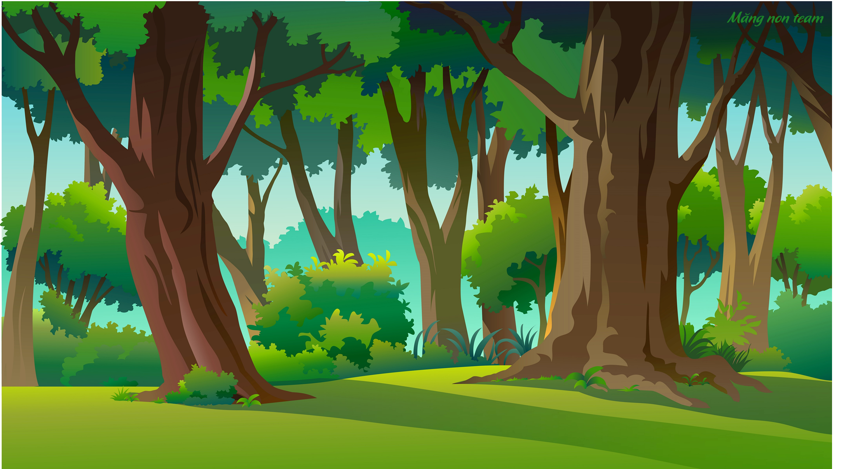




Câu 1
Diện tích trường học X khoảng bao nhiêu?
1,7 ha
1,7 dm²
1,7 m²
1,7 cm²

Slide 6
Câu 2
15 km² = ………ha
1 500 ha
150 ha
15 000 ha
150 000 ha

Slide 7



Slide 8


Slide 9




Slide 10





Slide 11
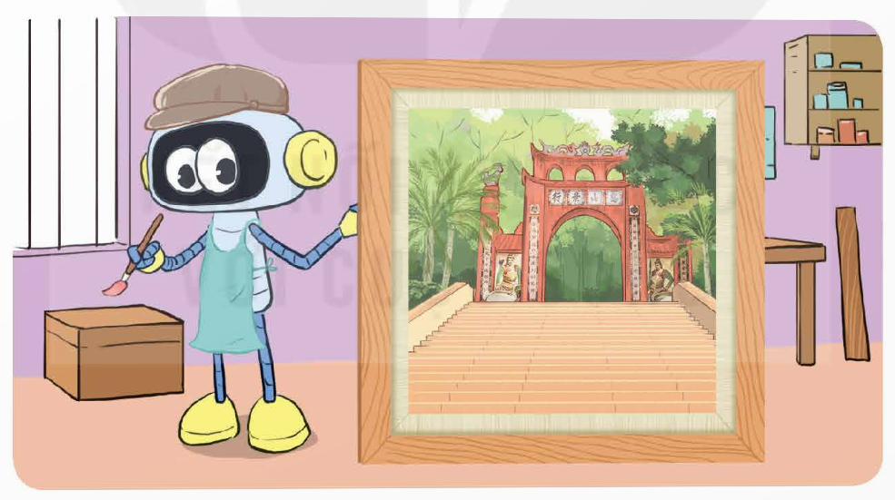
Bài 1: Chọn số đo phù hợp với diện tích bức tranh Rô-bốt vừa vẽ trong hình dưới đây.
A. 1 km²
B. 1 ha
C. 1 m²

Slide 12
Bài 2: Viết các số đo sau theo đơn vị mét vuông.
a) 2 km²
b) 8 ha
c) 450 dm²
a) 2 km²
= 2 000 000 m²
b) 8 ha
= 80 000 m²
c) 450 dm²
= 4,5 m²

Slide 14
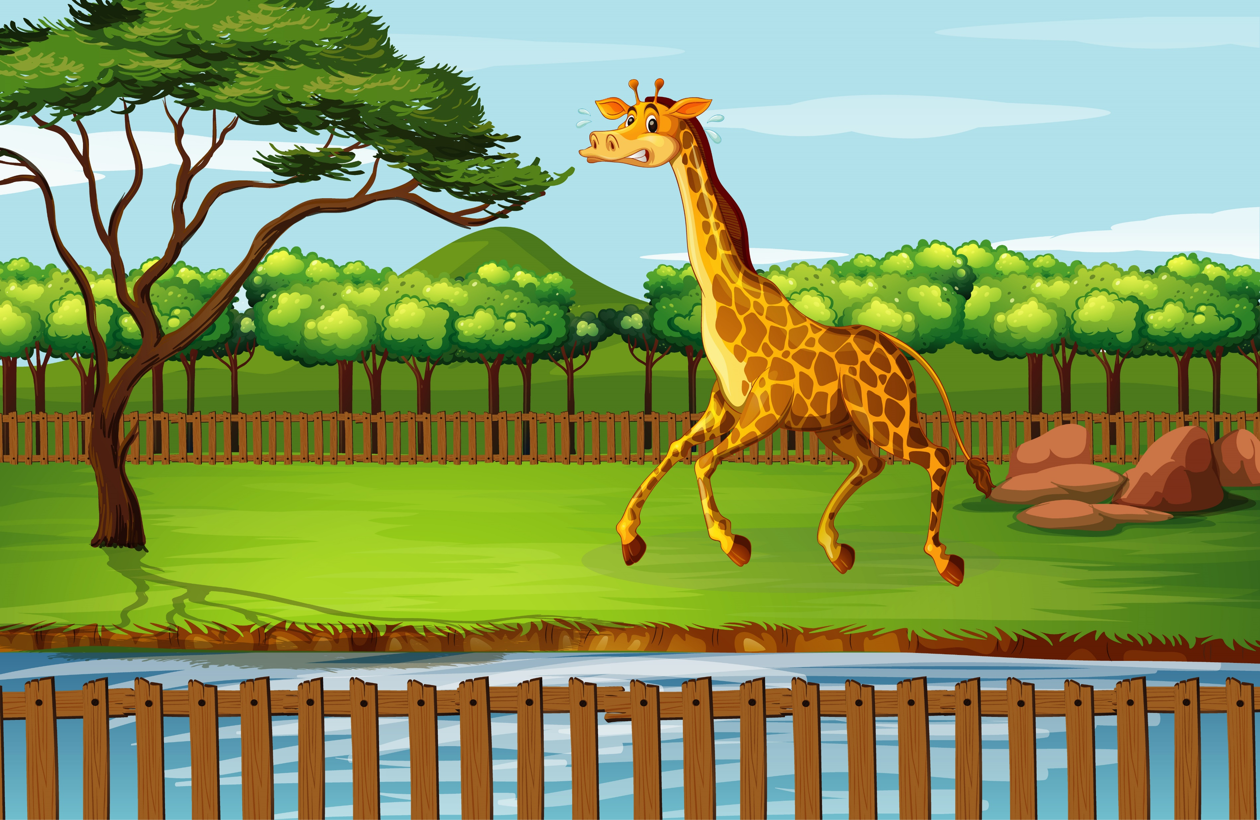



Slide 15
Bài 3: > , < , =?
>
a) 4 m² 2 dm²
42 dm²
=
b) 2 800 ha
28 km²

Slide 16
Bài 4: Bác Ba muốn dùng gỗ để lát sàn phòng khách hình chữ nhật chiều dài
6 m, chiều rộng 5 m. Biết loại gỗ mà bác chọn có giá 300 000 đồng cho
1 m². Tính số tiền mà bác Ba cần trả cho số gỗ lát sàn căn phòng đó.

Slide 17
Diện tích căn phòng hình chữ nhật là:
6 x 5 = 30 ( m² )
Số tiền bác Ba cần trả cho số gỗ lát sàn căn phòng là:
300 000 x 30 = 9 000 000 (đồng)
Đáp số: 9 000 000 đồng

Slide 18
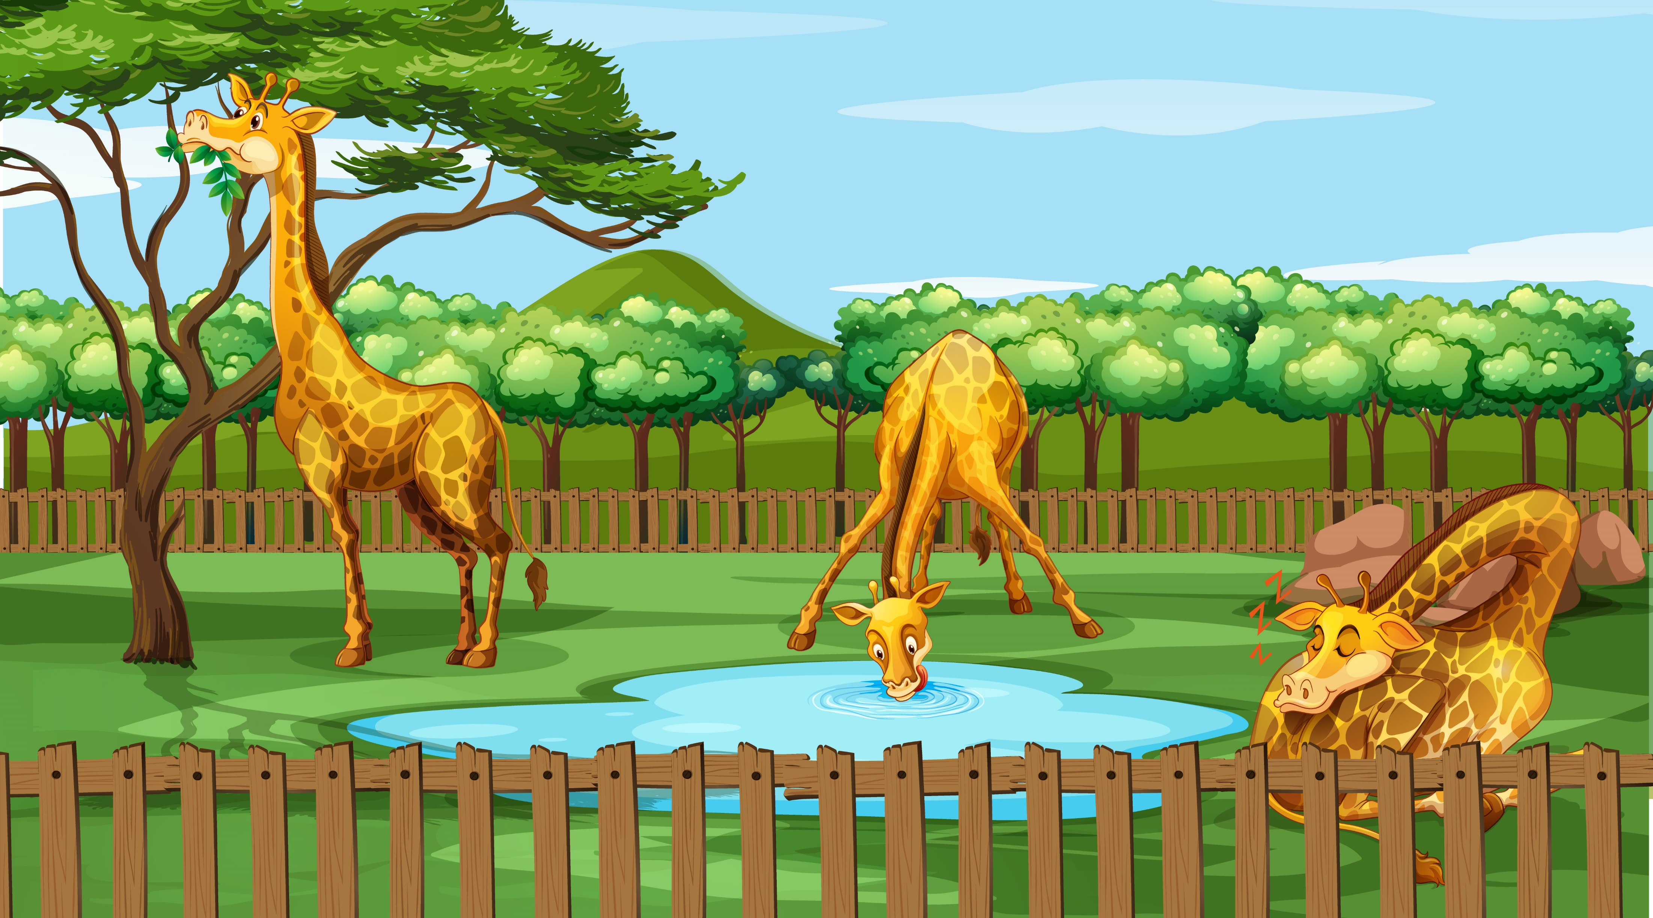

Slide 19
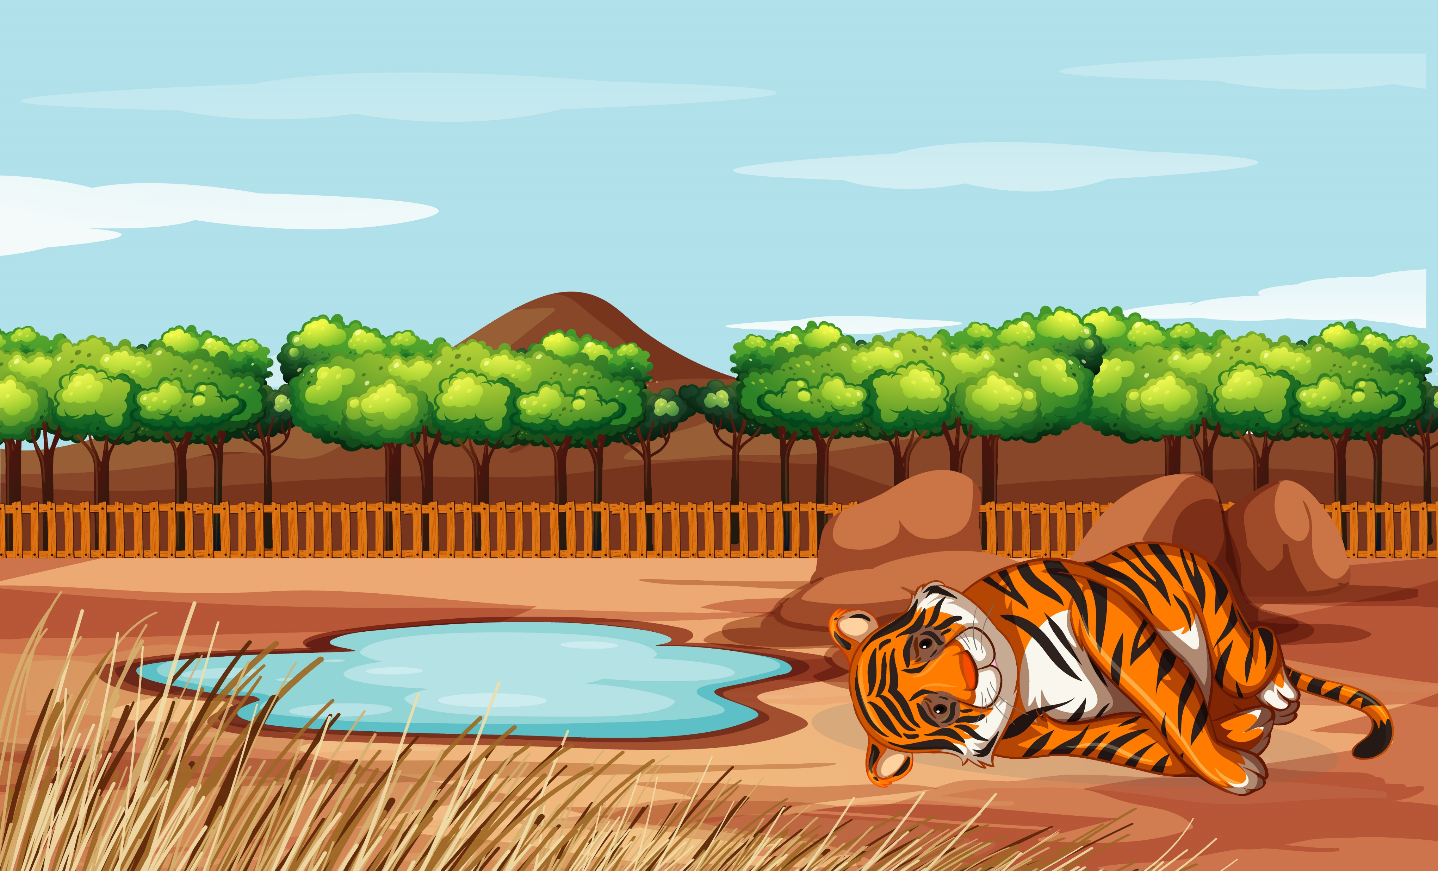



Slide 20
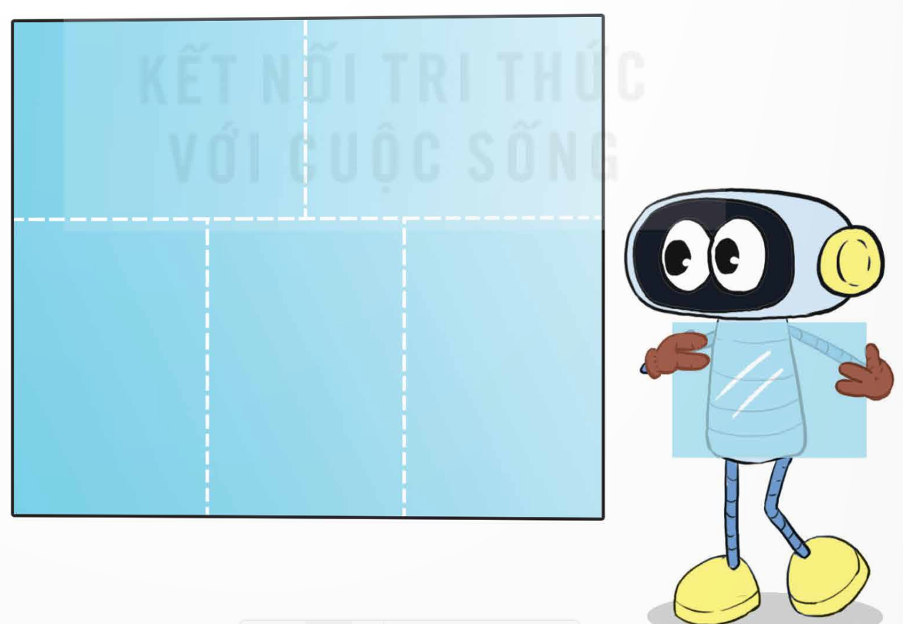
Bài 5: Người ta cắt một tấm kính hình chữ nhật thành 5 tấm kính giống nhau để đóng khung ảnh. Mỗi tấm có chiều dài 6 dm và chiều rộng 4 dm. Hỏi tấm kính ban đầu có diện tích là bao nhiêu mét vuông?

Slide 21
Diện tích của 1 tấm kính nhỏ là:
6 x 4 = 24 (dm²)
Diện tích tấm kính ban đầu là:
24 x 5 = 120 (dm²)
Đổi: 120 dm² = 1,2 m²
Đáp số: 1,2 m²

Slide 22
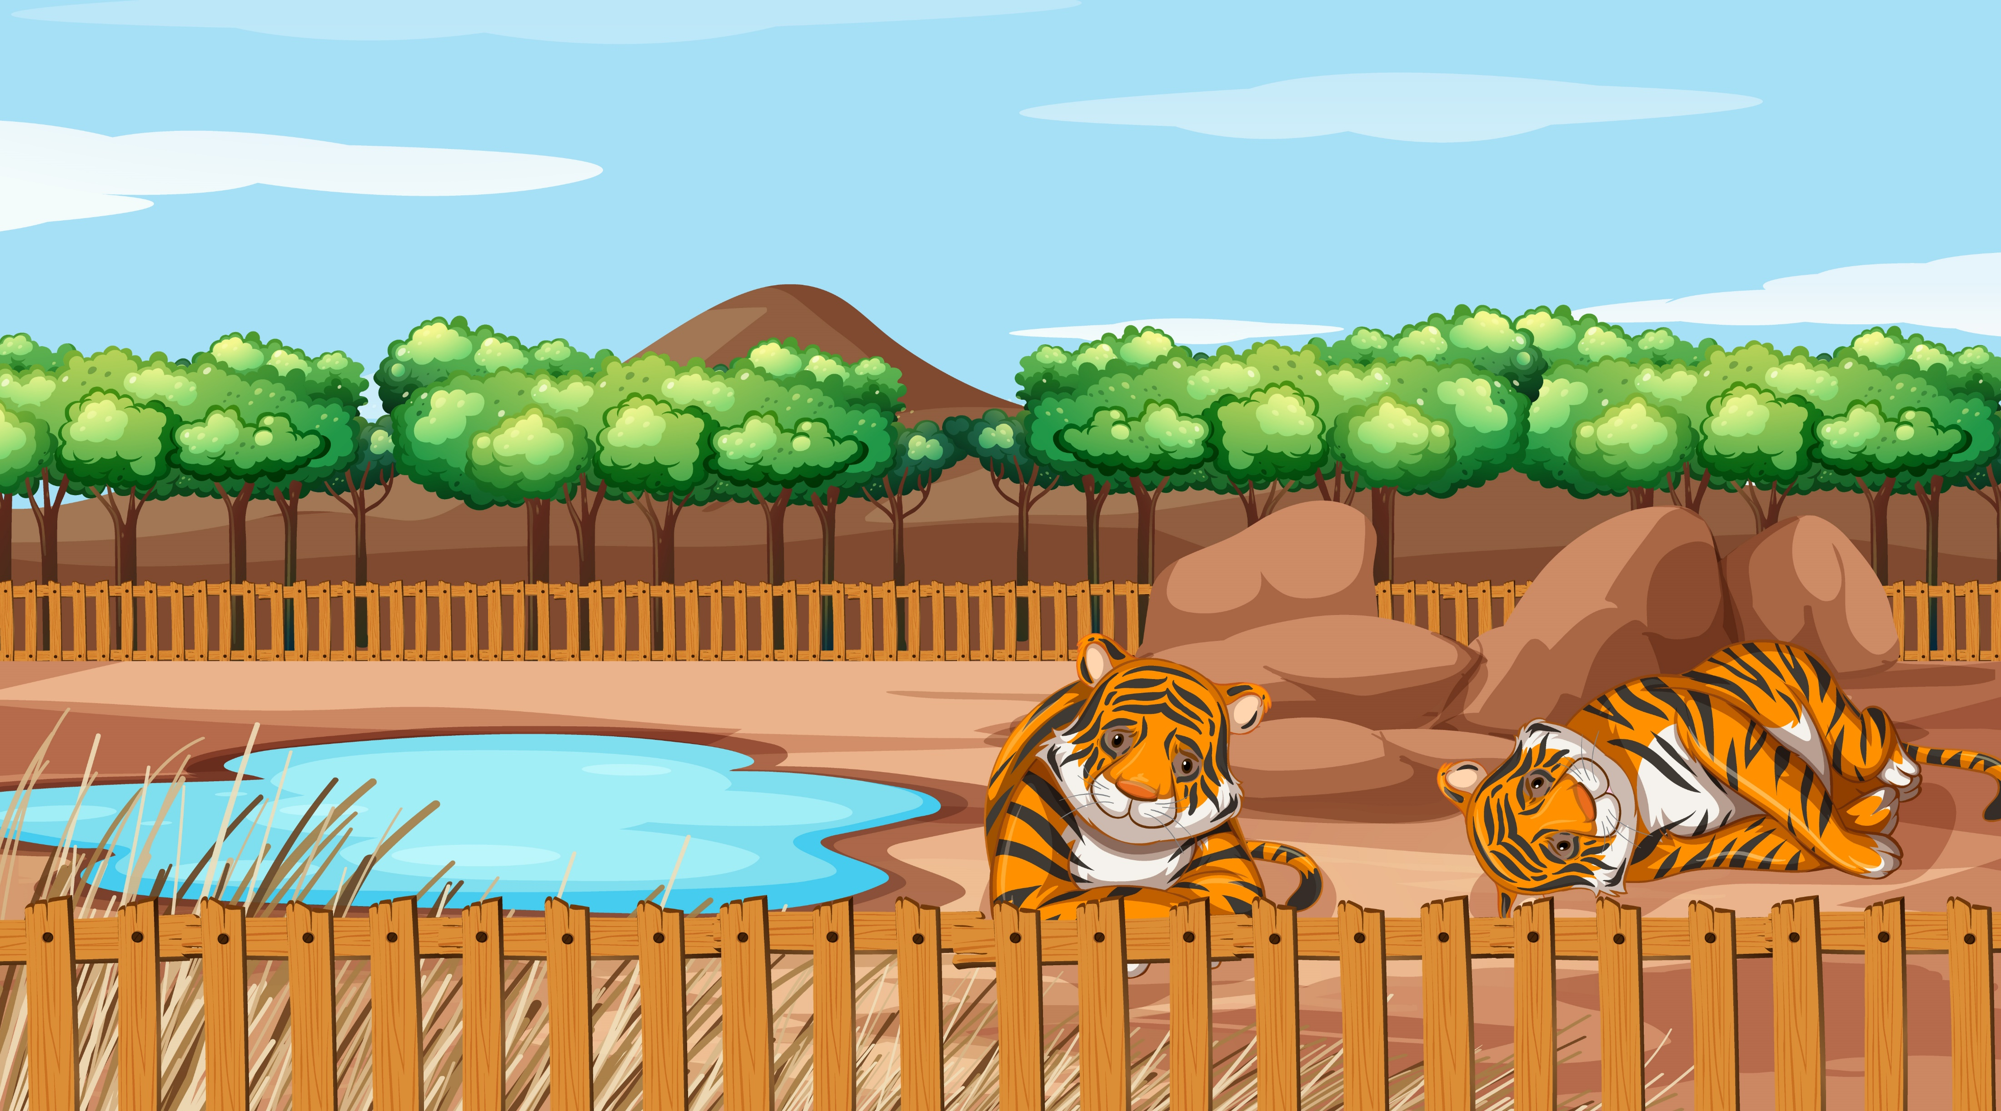

Slide 24


